Slide 1
4 烛之武退秦师 《左传》
研透教材•把握本源
链接教考•把脉考势

Slide 2
研透教材•把握本源

Slide 6
链接教考•把脉考势

Slide 7
1.鄙
【记一记】
常见义项:①轻贱 ②谦辞,用于自称,我 ③看不起,轻视 ④边邑,这里用作动词
教考衔接 | 选择义项
(1)越国以鄙远,君知其难也(《烛之武退秦师》)
(2)敢竭鄙怀,恭疏短引(王勃《滕王阁序》)
(3)人贱物亦鄙(《孔雀东南飞并序》)
(4)(2021·浙江卷)襄岂敢鄙文词哉?
④
②
①
③

Slide 8
2.及
【记一记】
常见义项:①比得上 ②达到 ③等到 ④到 ⑤连词,和 ⑥来得及 ⑦赶得上 ⑧考中 ⑨连词,和
教考衔接 | 选择义项
(1)微夫人之力不及此(《烛之武退秦师》)
(2)及其所之既倦(王羲之《兰亭集序》)
(3)其贤不及孔子(韩愈《师说》)
(4)前以降及物故(班固《苏武传》)
④
③
①
⑤

Slide 9
3.请
【记一记】
常见义项:①请求 ②请教,请示 ③请人允许自己做某事 ④说情
教考衔接 | 选择义项
(1)子犯请击之(《烛之武退秦师》)
(2)王请度之(《齐桓晋文之事》)
(3)俯身倾耳以请(宋濂《送东阳马生序》)
③
①
②

Slide 10
4.许
【记一记】
常见义项:①表示约数 ②答应 ③期望,期许
【选一选】
教考衔接 | 选择义项
(1)许之(《烛之武退秦师》)
(2)潭中鱼可百许头(柳宗元《小石潭记》)
(3)塞上长城空自许(陆游《书愤》)
②
①
③
②
②

Slide 11
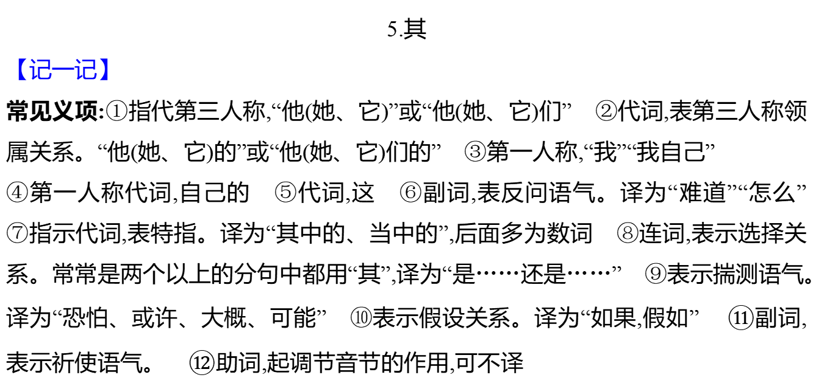
5.其
【记一记】
常见义项:①指代第三人称,“他(她、它)”或“他(她、它)们” ②代词,表第三人称领属关系。“他(她、它)的”或“他(她、它)们的” ③第一人称,“我”“我自己”
④第一人称代词,自己的 ⑤代词,这 ⑥副词,表反问语气。译为“难道”“怎么” ⑦指示代词,表特指。译为“其中的、当中的”,后面多为数词 ⑧连词,表示选择关系。常常是两个以上的分句中都用“其”,译为“是……还是……” ⑨表示揣测语气。译为“恐怕、或许、大概、可能” ⑩表示假设关系。译为“如果,假如” $\text{⑪}$副词,表示祈使语气。 $\text{⑫}$助词,起调节音节的作用,可不译

Slide 12

【选一选】
教考衔接 | 选择义项
(1)吾其还也(《烛之武退秦师》)
(2)其闻道也固先乎吾(韩愈《师说》)
(3)盘庚不为怨者故改其度(王安石《答司马谏议书》)
(4)武帝嘉其义(班固《苏武传》)
(5)其可怪也欤(韩愈《师说》)
(6)圣人之所以为圣,愚人之所以为愚,其皆出于此乎(韩愈《师说》)
(7)与尔三矢,尔其无忘乃父之志(欧阳修《五代史伶官传序》)
(8)于乱石间择其一二扣之(苏轼《石钟山记》)
$$\text{⑪}$$
①
③
②
⑥
⑨
$$\text{⑪}$$
⑦

Slide 13

教考衔接 | 选择义项
(9)天之苍苍,其正色邪?其远而无所至极邪(《逍遥游》)
(10)其业有不精、德有不成者,非天质之卑,则心不若余之专耳(宋濂《送东阳马生序》)
(11)静女其姝,俟我于城隅(《诗经·静女》)
⑧
⑩
$$\text{⑫}$$

Slide 14
【自主交流】
烛之武有勇有谋，直到晚年才得到为国效力的机会。他的“被埋没”，有人认为是因为郑伯不能知人善任，有人认为是因为他不会“毛遂自荐”。你同意哪种看法？为什么？
《烛之武退秦师》和《鸿门宴》都有高超的叙事艺术，请从叙事技巧的角度分析两者的异同。

Slide 15
【自主交流】
烛之武有勇有谋，直到晚年才得到为国效力的机会。他的“被埋没”，有人认为是因为郑伯不能知人善任，有人认为是因为他不会“毛遂自荐”。你同意哪种看法？为什么？ (观点一)郑伯不能知人善任。晋公子重耳曾到郑国避难，郑伯礼节甚倨，才招致了今天的“秦、晋围郑”；大军压境，危在旦夕，才想到重用人才；遭到拒绝后才想到自责，可见郑伯是一个目光短浅之人。所以，烛之武到晚年才被重用，郑伯应负主要责任。
(观点二)烛之武不会“毛遂自荐”。在烛之武的心里，还存留着作为“士”的标志之一的清高与孤傲。他关注天下形势，思考安天下济苍生的路径，但却得不到展现自我的机会。如果不是“秦、晋围郑”，烛之武恐怕真得湮灭于历史的风雨之中了。

Slide 16
【自主交流】
《烛之武退秦师》和《鸿门宴》都有高超的叙事艺术，请从叙事技巧的角度分析两者的异同。
【答案】（1）相同点：二者均采用顺叙的写法，《烛之武退秦师》以时间为序，依次写了秦晋围郑、临危受命、说退秦师、晋师撤离等事件，叙事完整，逻辑清晰。《鸿门宴》以刘邦赴项营请罪为核心，以曹无伤告密、项羽决定进攻始，以项羽受璧、曹无伤被诛终，围绕项羽是否发起进攻，刘邦能否安然逃席两个问题层层展开故事。线索清晰，情节合情合理。
（2）不同点：《烛之武退秦师》以“退”为核心，说退秦师是文章的中心，作者主要写说辞。先是以退为进，站在秦伯立场上说话，引起秦伯好感。然后晓之以害，继而诱之以利，再实施离间，最后进行未来推测，一步步地让秦伯进入自己的预设圈，顺利地达到了目的。《鸿门宴》主要以情节制胜，刘邦和项羽在宴会上斗争的情节描写三起三落，跌宕起伏，张弛有度，情节在起落间扣人心弦。

